Slide 1
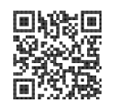


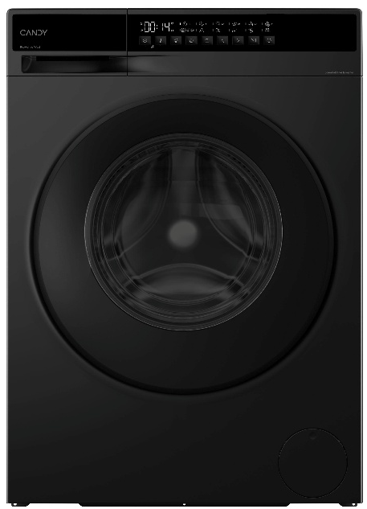
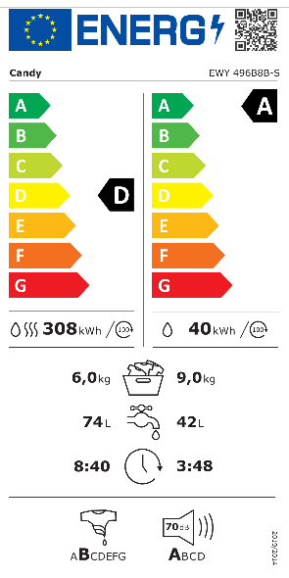





EWY 496B8B-S
Předem plněná automatická pračka se sušičkou ProWash&Dry 100
Pára, ProActive Wash, digitální displej, invertorový motor Speed Drive, Smart Spray, Clean Shield, A-20 %
Parametry odpovídají Nařízení v přenesené pravomoci: (EU) 2019/2014
Více informací o výrobku naleznete pod tímto QR kódem:
Hlavní vlastnosti (Nařízení v přenesené pravomoci: (EU) 2019/2014)
Třída energetické účinnosti sušení / praní D/A
Marketingové označení en. účinnosti praní: o 20 % úspornější než třída A
Jmenovitá kapacita sušení / praní (kg) 6/9
Spotřeba energie při praní + sušení na 1 cyklus (kWh) 2,610
Spotřeba energie při praní + sušení na 100 cyklů (kWh) 308
Spotřeba energie při praní na 1 cyklus Eco 40-60 (kWh) 0,397
Spotřeba energie při praní na 100 cyklů Eco 40-60 (kWh) 40
Spotřeba vody při praní + sušení na 1 cyklus (l) 74
Spotřeba vody při praní na 1 cyklus Eco 40-60 (l) 42
Otáčky při odstřeďování (ot./min) 1330
Třída účinnosti sušení odstřeďováním B
Trvání programu praní + sušení (h:min) 8:40
Trvání programu praní Eco 40-60 (h:min) 3:48
Úroveň emisí hluku ve fázi odstřeďování (dB(A) re 1 pW) 70
Emisní třída hluku šířeného vzduchem při odstřeďování B
Technologie
ProActive Wash – speciální recirkulace vody přes 108 extra otvorů uvnitř bubnu zajišťuje rovnoměrnou, rychlou a účinnou fázi máchání i při rychlých cyklech. ** certifikováno Innovhub S-ISSI-2402241
Smart Wash - automaticky přizpůsobí účinnost praní objemu a typu náplně pro nejlepší výsledky. Dokonalé smísení vody a pracího prostředku umožňuje prát již při teplotě 30 °C s perfektní účinností.
Čištění bubnu zajistí absolutní hygienu pračky
Smart Spray – dvojité ostřikování skla dvířek na konci cyklu
Clean Shield – antibakteriální ošetření těsnění dvířek pro hygienu pračky
Program Osvěžení párou - odstranění zápachu
Program Hygienický Plus 59 min - kombinuje působení páry s účinným mácháním a delší dobou praní s teplotou 60 °C
Šetrný buben s polštářkovými povrchem pro jemnou péči o prádlo
Energetická spotřeba je o 20 % nižší než ve třídě A
Programy
16 programů
Rychlý, Osvěžení párou, Speciální 39 min, Jemné, Bavlna, Hygienický Plus 59 min (parní), Sušení vysoká teplota, Syntetika, Čištění bubnu, Máchání, Vypouštění a Odstřeďování, Eco 40-60
Funkce
Nastavení teploty praní a otáček odstřeďování, Odložený start až 24 hod, Extra máchání, Sušení, Zablokování tlačítek
Bezpečnost
Bezpečnostní zámek dveří
Ochrana proti úniku vody Antioverflow; Ochrana proti přepěnění
Konstrukce
Digitální displej s tlačítky (číselný bez textu); Invertorový motor Speed Drive – Tichý chod
Objem bubnu 61 l; Materiál bubnu Nerez/ vany Silitech
Tichý chod
Invertorový motor Speed Drive
Energetická spotřeba praní je o 20 % nižší než ve třídě A
A-20 %
Hloubkový program Hygienický Plus 59 min s párou
Program Osvěžení párou pro odstranění zápachu
Program pro Čištění bubnu při 60 °C
Smart Spray -dvojité ostřikování skla dvířek na konci cyklu
Logistická data
Kód 31021346
EAN 8059019125459
Barva Antracitová s černými dvířky
Rozměry výrobku v x š x h (mm) 850 x 600 x 601 celková hloubka, (548 mm bez připojení na vodu a odpad)
Čistá váha výrobku (kg) 61
Rozměry balení v x š x h (mm) 890 x 650 x 586
Hmotnost s obalem (kg) 64
Clean Shield – antibakteriální ošetření těsnění dvířek

